Slide 1
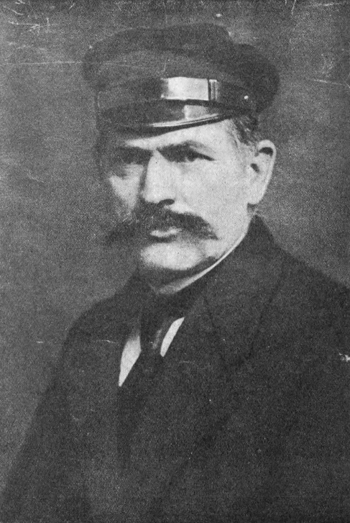
ANTONI ABRAHAM
Antoni Abraham ur. 19 grudnia 1869 r. w Zdradzie pod Puckiem, zm. 23 czerwca 1923 r. w Gdyni) – propagator polskości Pomorza, kaszubski działacz społeczny, nazywany „królem Kaszubów”, pisarz ludowy.

Slide 2
Antoni Abraham urodził się 19 grudnia 1869 roku w osadzie Zdrada k. Pucka w rodzinie bezrolnego komornika Jana Abrahama i jego żony Franciszki. Uczęszczał do pruskiej Szkoły Powszechnej w Mechowie. Obok rodziców świadomość narodowo-religijną Abrahama kształtował jego nauczyciel ks. Teofil Bączkowski (1838–1924)
Od wczesnej młodości regularnie brał udział w pielgrzymkach na Kalwarię Wejherowską. W wieku 16 lat, po śmierci ojca, A. Abraham rozpoczął wędrówkę po Kaszubach, najmując się do dorywczych prac w gospodarstwach rolnych.

Slide 3
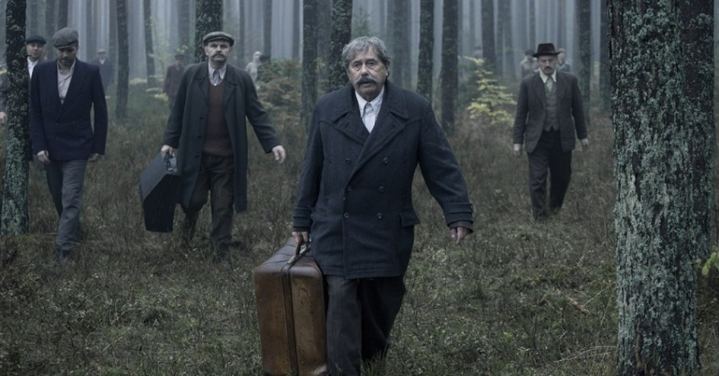
Kadr z filmu „Kamerdyner” w reż. Filipa Bajona, w którym aktor Janusz Gajos wcielił się w postać Antoniego Abrahama

Slide 4
W 1908 r. gdy mieszkał w Sopocie, podpisał weksel zabezpieczający długi znajomego Niemca. Gdy ten nie spłacił zobowiązań, przeszły one na Abrahama, co doprowadziło go do ruiny finansowej.
Abraham stracił swój sopocki majątek, a zaistniałe zdarzenie stało się prawdopodobnie pierwszą przyczyną jego niechęci do Niemców (nie istnieją ślady działalności agitatorskiej Abrahama przed tym okresem).

Slide 5
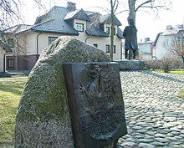
Już od 1894 r. Antoni Abraham brał udział w polskim życiu społeczno-kulturalnym Gdańska i okolic. W sierpniu 1910 r. założył wraz z innymi działaczami Towarzystwo Ludowe „Jedność” w Pucku, a potem prawdopodobnie również w Kielnie, Wejherowie, Redzie, Chyloni, Gdyni i Kościerzynie. W latach 1911–1913 przewodniczył takiemu towarzystwu w Redzie.
Pomnik Antoniego Abrahama w Pucku

Slide 6
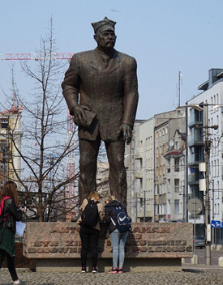
Pomnik Antoniego Abrahama na placu Kaszubskim w Gdyni

Slide 7
„Nam nie płakać i rozpaczać, ale bronić mężnie praw swoich potrzeba” – tak w 1914 r. pisał na łamach „Gazety Gdańskiej” Antoni Abraham, niestrudzony bojownik o polskość Kaszub i Pomorza. Urodzony w Zdradzie, pozostał swej ojczyźnie wierny do końca. Sprzeciwiał się zaborcom, za co był wielokrotnie aresztowany, sądzony i więziony. Walczył o dostęp Kaszubów do edukacji, o prawo do swobodnego posługiwania się językiem polskim. Organizował wiece i doroczne pielgrzymki z Oliwy na Kalwarię Wejherowską.

Slide 8
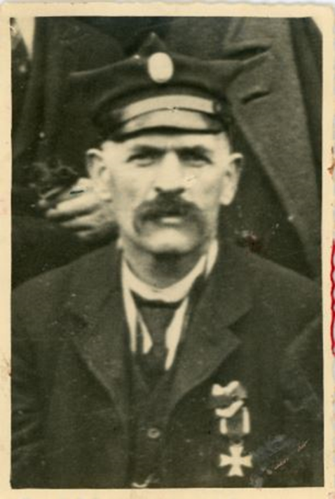
W 1918 r. został zastępcą członka Podkomisariatu Naczelnej Rady Ludowej na Prusy Królewskie, Warmię i Mazury i razem z Tomaszem Rogalą z Kościerzyny pojechał jako delegat znacznie dalej – do Paryża, by żądać przyłączenia tych ziem do Polski.
Starania zakończyły się pomyślnie, Polska otrzymała pas Wybrzeża i upragniony dostęp do morza, a Abraham ze wzruszeniem mógł 10 lutego 1920 r. powitać w Pucku generała Józefa Hallera, który dokonał uroczystych zaślubin Polski z morzem.

Slide 9
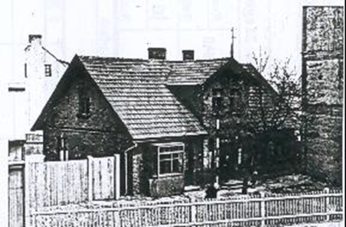
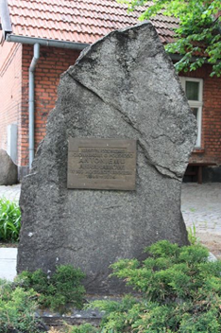
Dom Abrahama w Gdyni przy ul. Starowiejskiej 30 oraz tablica upamiętniająca jego zasługi dla Kaszub

Slide 10
W 1923 r. witał przyjeżdżających, w tym prezydenta Stanisława Wojciechowskiego, na uroczyste oddanie do użytku Tymczasowego Portu Wojennego i Schroniska dla Rybaków. Niestety niedługo potem ciężko zachorował i zmarł.
Pochowany został, zgodnie z życzeniem, na cmentarzu oksywskim. Kilka miesięcy przed śmiercią miał bowiem powiedzieć: „Tu chciałbym spocząć i strzec nawet po śmierci tej bramy Polski na szeroki świat”.

Slide 11
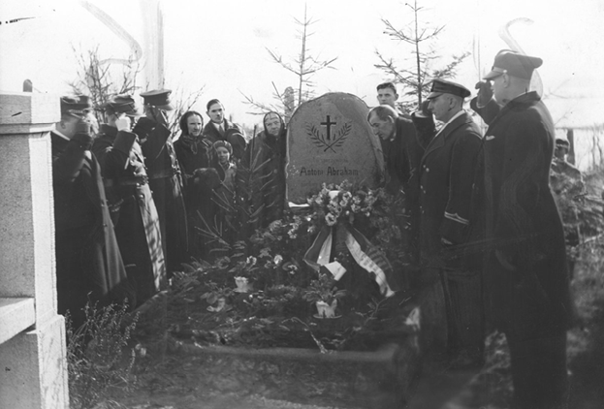
Pogrzeb Antoniego Abrahama w Gdyni Oksywiu

